Slide 1
Optimisez la gestion & nettoyez les données du stock d'une boutique
Bottleneck
KAMOUNE Assia
Data Analyst/Business Intelligence Analyst
03/12/2025

Slide 2
Contexte & Objectifs
Objectif principal : Fiabiliser les données de Bottleneck avant intégration ERP
Données analysées : Ventes, stocks, produits
Enjeux : Pilotage du CA, optimisation des stocks, conformité réglementaire

Slide 3
Analyses Exploratoires des Données
DATASETS UTILISÉS:
Nous avons exploité un jeu de données consolidé issu de plusieurs sources :
Fichier erp, Fichier web, Fichier liaison,
Après traitement, ces sources ont été fusionnées dans un dataset unique de travail (df_merge_sorted.xlsx).
Caractéristiques
Le dataset final comporte principalement :
Identifiants produits (product_id), Prix de vente (price, prix_HT), Prix d’achat (purchase_price), Quantités vendues (total_sales),Stocks (stock_quantity, stock_status), Chiffre d’affaires (CA), Taux de marge (taux_marge), Valorisation des stocks (valorisation_stock),Indicateurs de part de ventes (part_quantite, part_quantite_cum)

Slide 4
Analyses Exploratoires des Données
Traitement réalisés:
Fusion des fichiers produits, ventes et stocks
Harmonisation des types de données (float, integer, date)
Standardisation des noms de colonnes
Tri des données par volume de ventes et CA
Création d’indicateurs de performance
Nettoyages des données:
Suppression des doublons produits
Correction des prix négatifs ou aberrants
Traitement des valeurs manquantes
Suppression de lignes contenant des incohérences critiques
Correction des stocks négatifs

Slide 5
Analyses Exploratoires des Données
Features engineering:
Nous avons calculé plusieurs indicateurs clés :
Chiffre d’affaires = prix × quantités vendues
Taux de marge = (prix_HT-purchase_price)/prix_HT
Valorisation du stock = stock × prix d’achat
Part de chaque produit dans les ventes totales
Remarques éventuelles, pièges ou difficultés rencontrées:
Noms de produits non uniformisés
Valeurs manquantes sur les coûts d’achat
Stocks parfois incohérents par rapport aux ventes
Jointures parfois complexes à fiabiliser

Slide 6
Fusion ou consolidations des données
Choix des attributs:
Les attributs conservés ont été sélectionnés selon leur utilité métier et analytique :
Attributs Produits: product_id, prix_HT, purchase_price, product_type
Attributs Ventes: total_sales, id-web,SKU, CA
Attributs Stocks : stock_quantity, stock_status, valorisation_stock
L’objectif était de limiter les données inutiles pour ne conserver que les variables pertinentes pour le pilotage ERP.
Clés utilisés:
product_id
Id-web

Slide 7
Fusion ou consolidations des données
Vigilances particulières au cours du traitements
Plusieurs points de vigilance ont été identifiés :
Risque de doublons lors des jointures
Produits ayant plusieurs libellés pour un même identifiant
Produits sans correspondance en stock
Des contrôles ont été réalisés après chaque fusion :
Vérification du nombre de lignes
Vérification de la cohérence des totaux de CA
Vérification des volumes de stocks
Difficultés ou pièges rencontrés
Noms de produits non normalisés
Produits vendus mais absents du fichier stock
Valeurs manquantes empêchant certaines jointures
Nécessité de contrôles manuels pour sécuriser certaines liaisons

Slide 8
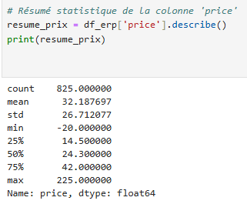


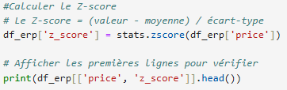
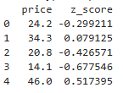
Analyses univariées du prix
Méthodes statistiques employées:
Le z-score indique combien d’écarts-types un prix est éloigné de la moyenne :
z > 0 → prix au-dessus de la moyenne
z < 0 → prix au-dessous de la moyenne
plus |z| est grand, plus l’écart à la moyenne est important

Slide 9
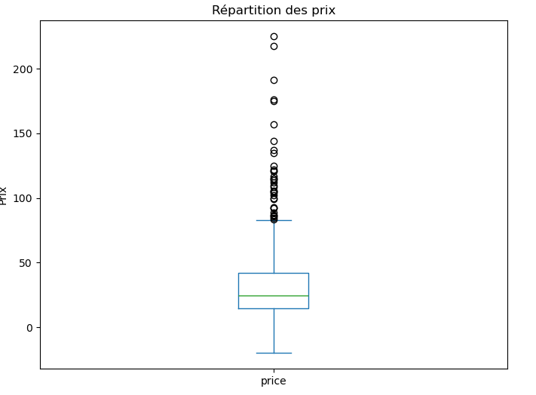
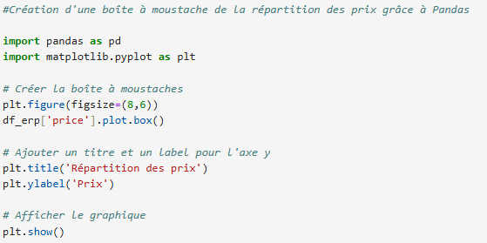
Analyses univariées du prix

Slide 10
Analyses univariées du prix
Le graphique met en évidence :
La zone de prix dominante (cœur de l’offre)
La boîte (entre Q1 et Q3) représente la majorité des produits.
Elle correspond au segment de prix principal du catalogue.
Stratégiquement, c’est l’offre standard sur laquelle repose le volume de ventes.
Action possible : Optimiser la marge, la disponibilité et la compétitivité sur cette tranche.
2.La médiane (prix typique du catalogue)
La ligne au centre de la boîte représente le prix médian.
C’est le prix “psychologique” central du catalogue.
Action possible : Utiliser ce prix comme référence pour le positionnement marketing.
3.Les produits premium (outliers supérieurs)
Les points au-dessus du moustache supérieur correspondent aux prix très élevés.
Ils représentent une faible part du catalogue (cohérent avec les 4,36 % d’outliers),mais un fort potentiel de marge unitaire.
Action possible :
Renforcer le branding premium.
4.Les produits à très bas prix (outliers inférieurs)
Les points sous la moustache inférieure représentent les prix anormalement bas.
Ils représentent : produits d’appel pour attirer les clients, ou déstockage, erreurs de prix, fin de série.
Action possible :
S’assurer qu’ils ne dégradent pas l’image de marque.

Slide 11
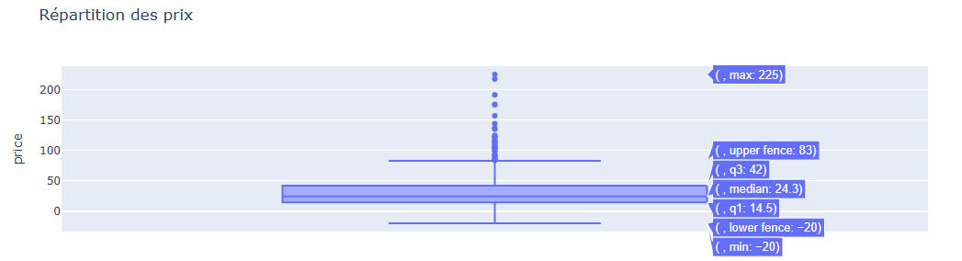
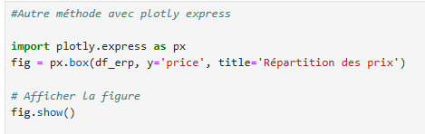
Analyses univariées du prix
L’entreprise dispose :
d’un socle de produits à prix homogènes assurant la stabilité du chiffre d’affaires,
d’un petit segment premium pour booster la marge,
et d’un segment bas prix à surveiller pour éviter l’érosion de la rentabilité.

Slide 12
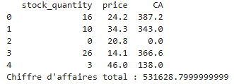
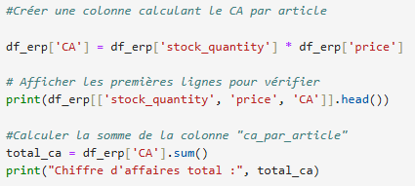
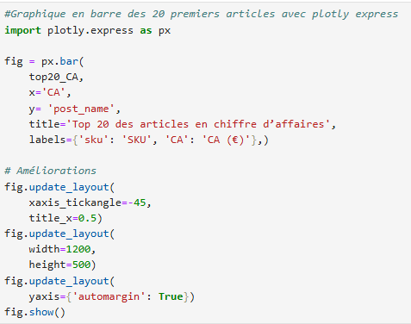
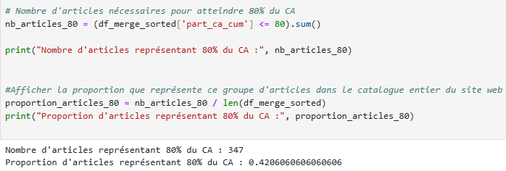
Analyses complémentaires
CA
Méthodes statistiques employés

Slide 13
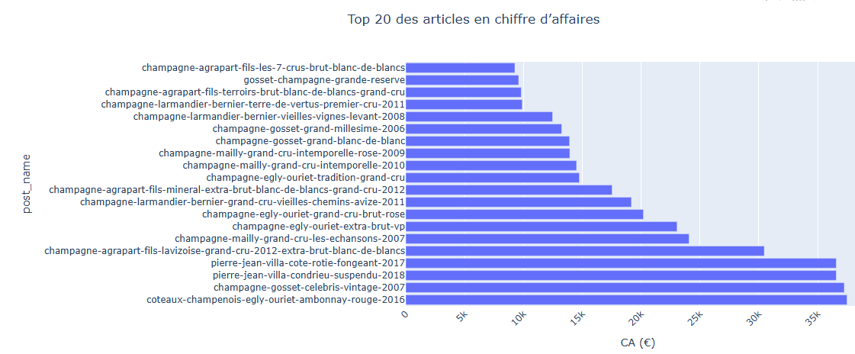
Graphique du CA par produit (Top 20 produits)

Slide 14
Commentaires sur le graphique du CA par produit (Top 20 produits)
Ce graphique identifie les 20 produits qui génèrent le plus de chiffre d’affaires. Ils représentent le cœur de la performance économique de l’entreprise.
On constate:
Une forte concentration du CA sur peu de produits (logique 80/20),
Une différence marquée entre les premiers et les derniers du Top 20.
Ces produits génèrent l’essentiel du CA, donc toute rupture de stock sur ces produits entraîne une perte directe de revenus.
Décision stratégique :
Sécuriser l’approvisionnement,
Prioriser ces produits dans la logistique, la production et la distribution,
Renforcer leur visibilité sur le site et en point de vente.

Slide 15
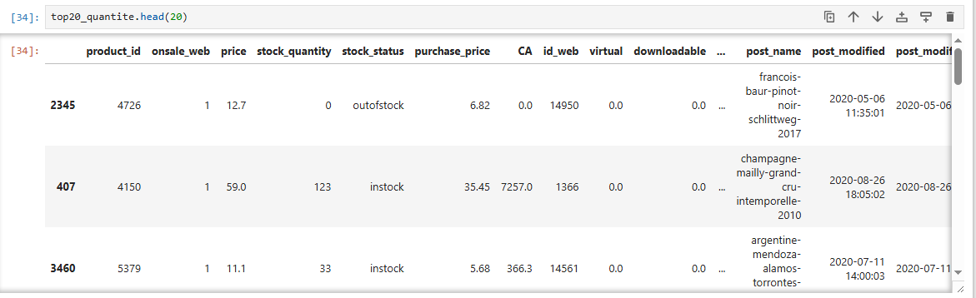
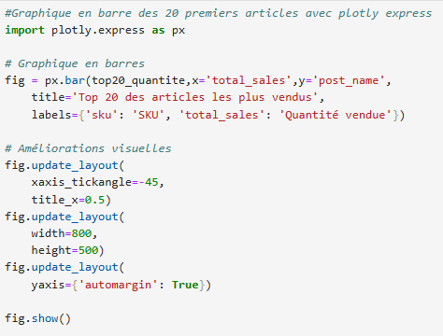
Analyses complémentaires Les ventes en quantité

Slide 16
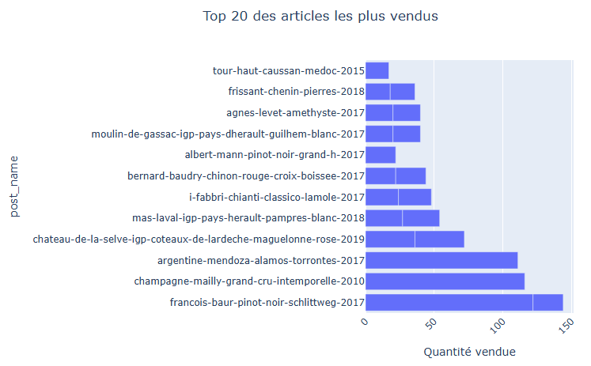
Analyses complémentaires Les ventes en quantité
Le graphique présente les 20 articles les plus vendus. On observe clairement les produits qui se vendent le plus rapidement, ce qui permet d’identifier les best-sellers.
Il faut assurer leur disponibilité en stock pour éviter les ruptures.
Action stratégique :
Prioriser le réapprovisionnement automatique de ces articles.
Surveiller leur rotation de stock.

Slide 17
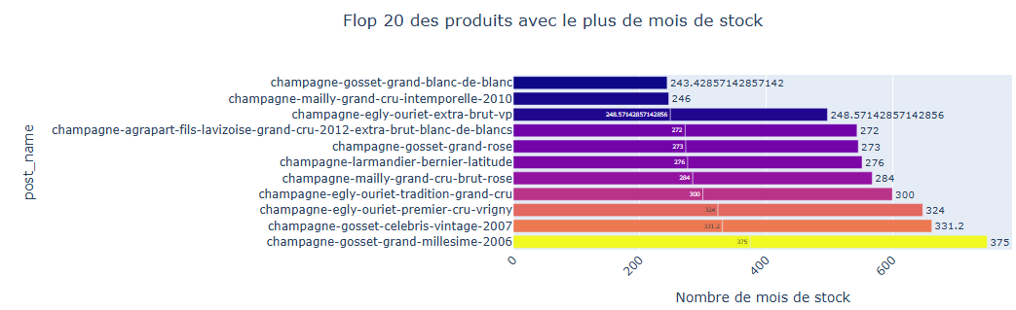
Analyses complémentaires Analyse des stocks

Slide 18
Analyses complémentaires Analyse des stocks
Le graphique met en évidence les 20 produits qui présentent le plus grand nombre de mois de stock. Ces produits immobilisent du capital en stock.
Ils ne génèrent pas de chiffre d’affaires proportionnellement à l’espace et au coût qu’ils occupent.
Action stratégique :
Évaluer la pertinence de maintenir ces produits dans le catalogue.
Décider de déstockage, promotions ou liquidation pour libérer de la trésorerie et de l’espace.
Cas particulier des bouteilles de vin (>200 mois)
Les bouteilles de vin haut de gamme peuvent se conserver longtemps, parfois plusieurs années.
Elles sont destinées à un marché de niche et se vendent lentement mais avec une marge élevée.
La rotation est donc faible, mais cela peut être stratégique si le produit est rare ou prestigieux.
Action stratégique :
Vérifier si le vin est :
Toujours en demande ou dépassé.
Encore rentable malgré le temps en stock (frais de stockage, risque de perte ou péremption).

Slide 19
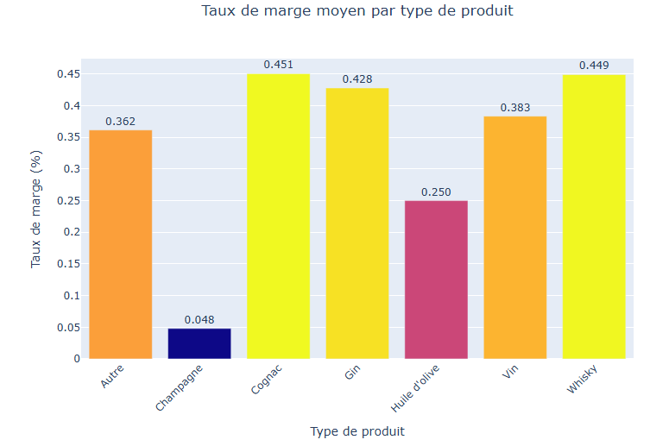
Analyses complémentaires Analyse du taux de marge

Slide 20
Analyses complémentaires Analyse du taux de marge
Le graphique montre le taux de marge moyen par type de produit, permettant d’identifier rapidement quels types de produits sont les plus rentables.
Les produits avec un taux de marge élevé sont essentiels pour la rentabilité globale.
Même si le volume de vente n’est pas énorme, ils contribuent fortement à la profitabilité.
Action stratégique :
Mettre en avant ces produits via le marketing et la visibilité.
Assurer la disponibilité en stock pour éviter toute rupture.
Les types de produits avec faible marge peuvent freiner la rentabilité globale, surtout s’ils représentent un gros volume.
Action stratégique :
Revoir la stratégie de prix ou les coûts d’approvisionnement.
Décider si ces produits sont nécessaires pour la gamme ou s’ils peuvent être supprimés ou remplacés.

Slide 21
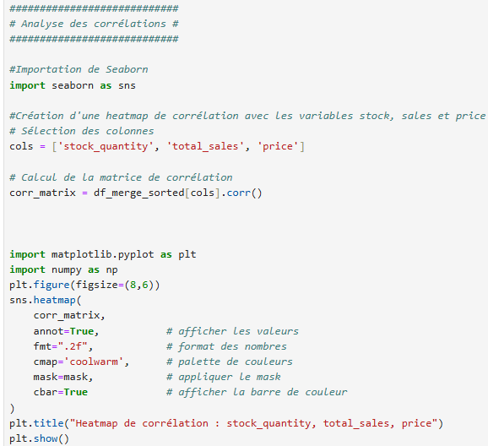
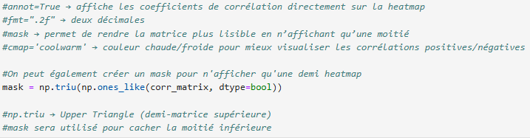
Analyse des corrélations entre les variables stock, sales et price

Slide 22
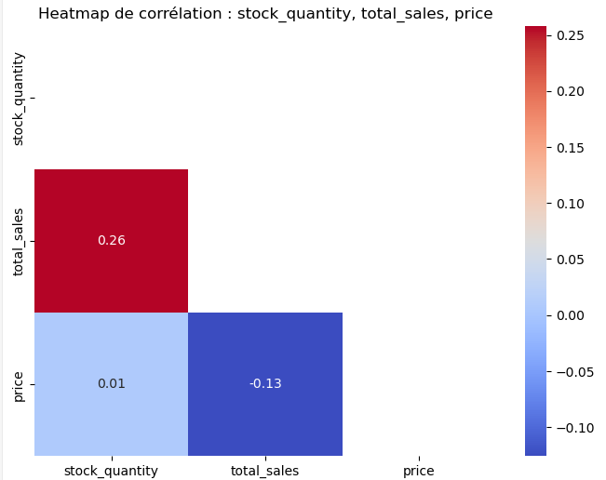
Analyse des corrélations entre les variables stock, sales et price

Slide 23
Analyse des corrélations entre les variables stock, sales et price
1) stock_quantity vs total_sales: 0,26
Certains produits restent longtemps en stock malgré le potentiel de vente.
Nécessité d’optimiser la rotation des stocks.
Action stratégique :
Ajuster le réapprovisionnement selon la demande réelle.
Identifier les produits slow-moving.
2) total_sales vs price: -0,13
Les produits les plus chers se vendent moins (élasticité-prix classique).
Action stratégique :
Ajuster les prix pour maximiser les ventes sans nuire à la marge.
Identifier les produits où le prix n’est pas un frein, afin de valoriser la marge.
3) stock_quantity vs price: 0,01
Les produits cher et moins chers sont stockés en quantités variées sans tendance particulière.
Le prix n’influence pas la quantité en stock dans ton catalogue.
Action stratégique :
Adapter la gestion des stocks selon le type de produit et le prix.
Optimiser l’immobilisation de capital.

Slide 24
Limites éventuelles de l’analyse
Données peu détaillées
Absence de suivi complet des mouvements de stock
Effets promotionnels non identifiables
Analyse statique, non prédictive
Ces limites montrent la nécessité :
d’un ERP intégré
d’une meilleure structuration temporelle des données
et de la traçabilité des flux.

Slide 25
Point sur les compétences apprises
1.Qu’est-ce qui s’est bien passé ?
J’ai réussi à rapprocher efficacement les différentes sources de données (ERP, Web et table de liaison) et à créer une base consolidée exploitable.
J’ai pu identifier plusieurs incohérences et erreurs dans les données, ce qui permet d’avoir une vue plus fiable pour les analyses du CODIR.
Les visualisations et calculs de chiffre d’affaires par produit et totaux généraux ont été réalisés correctement et rapidement.
2. Qu’est-ce que vous avez trouvé le plus difficile ?
Détecter certaines valeurs aberrantes ou incohérences subtiles (ex. marges négatives, stock incohérent) a demandé beaucoup de vigilance et de vérifications croisées.
Travailler avec des fichiers hétérogènes et parfois partiellement remplis a ralenti certaines étapes et rendu la consolidation plus complexe.
3. Sur quelles tâches pensez-vous avoir besoin de plus d’entraînement ?
Travailler plus de projets avec Python pour bien le maitriser,

